Slide 1
EDA Summary — Khám Phá Dữ Liệu
Yellow Taxi NYC • Tháng 01/2026 • 3.7 triệu chuyến xe • Feature Engineering xong
3,724,889
94.9%
15+
Tổng chuyến xe phân tích
Dữ liệu sạch giữ lại
Features đã tạo ra
3 Phát Hiện Đát Giá Nhất
Sân Bay — Mỏ Vàng
Khung Giờ Vàng
Hành Vi Trả Tip
Chỉ ~8% số chuyến nhưng giá cước
cao gấp 2-3x so với nội đô.
JFK & LaGuardia = 'Con gà đẻ trứng vàng'.
Hai đỉnh cao rõ rệt mỗi ngày:
- 7-9 AM (giờ đi làm)
- 17-19 PM (giờ tan tầm)
Cuối tuần: Nightlife đến 2-3 AM.
Khách Credit Card tip cao hơn
khách tiền mặt.
Chuyến ngắn = % Tip cao hơn.
EDA Summary | Yellow Taxi NYC | Thang 01/2026 | GSM Promotion Experimentation
01 / 05

Slide 2
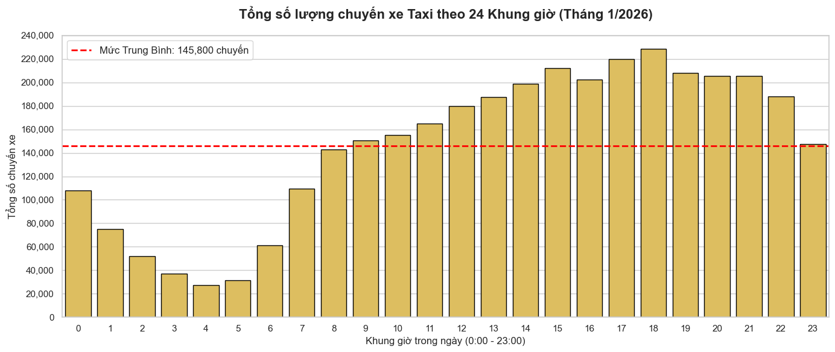
Temporal Patterns — Quy Luật Thời Gian
Phân tích theo giờ, ngày trong tuần — File số 2
Key Takeaways
Dinh 7-9 AM — Sáng
Giờ cao điểm đi làm.
Lượng xe tăng đột biến, cạnh tranh giá tốt nhất.
Dinh 17-19 PM — Chiều
Giờ tan tầm, cao nhất trong ngày.
Cần nhiều tài xế ở khu vực trung tâm.
Weekend Effect
Ban ngày ít hơn ngày thường.
Ban đêm kéo dài đến 2-3 AM (Nightlife).
Gợi ý KM: Happy Hour Voucher giờ thấp điểm | Surge Pricing giờ cao điểm
EDA Summary | Yellow Taxi NYC | Thang 01/2026 | GSM Promotion Experimentation
02 / 05

Slide 3
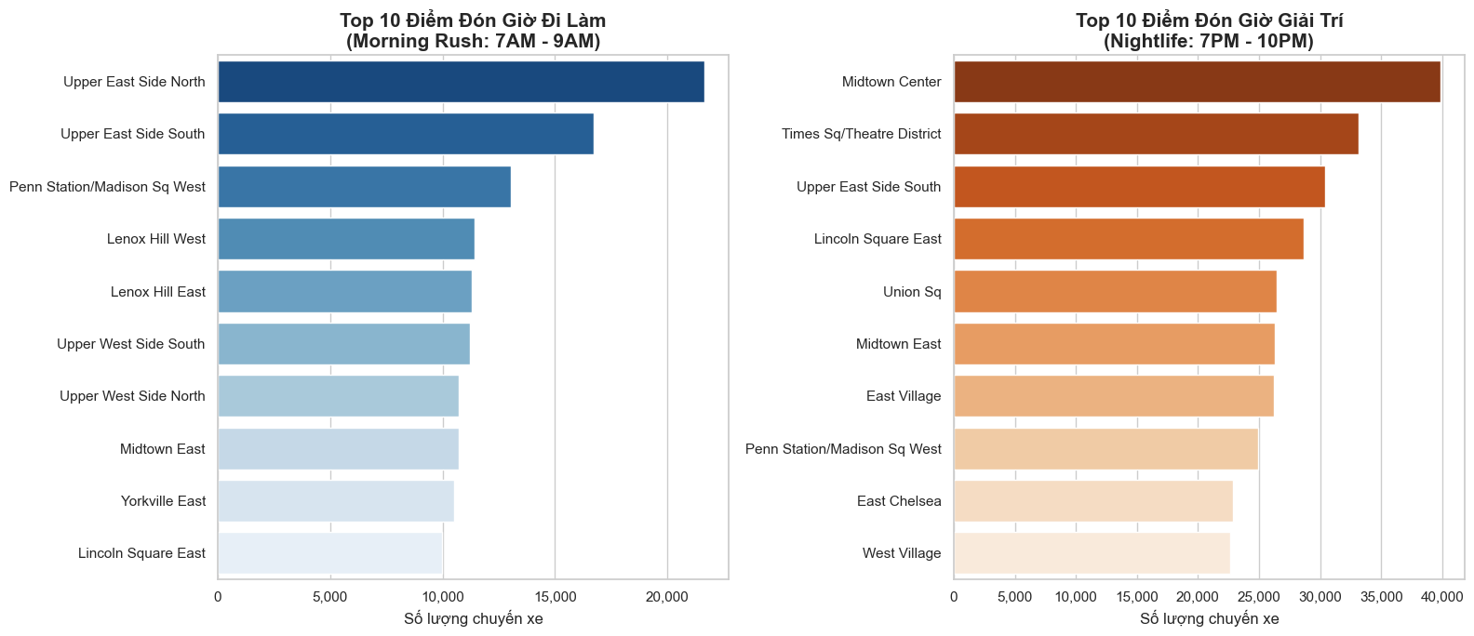
Geographic Hotspots — Điểm Nóng Địa Lý
Phân tích vùng, tuyến đi, sân bay — File số 3
Key Takeaways
Manhattan — Trung Tâm
Chiếm đa số chuyến xe nội đô.
Khu Midtown là điểm nóng nhất toàn hệ.
Sân bay JFK & LaGuardia
Giá cước trung bình cao gấp 2-3x.
Cán cân: Nhiều người đi từ nội đô ra sân bay.
Borough-to-Borough
Queens & Bronx đến Manhattan nhiều nhất.
Cơ hội mở rộng vùng phủ sóng.
Gợi ý KM: Campaign 'Vé sân bay đồng giá' | Ưu đãi liên quận ngoài Manhattan
EDA Summary | Yellow Taxi NYC | Thang 01/2026 | GSM Promotion Experimentation
03 / 05

Slide 4
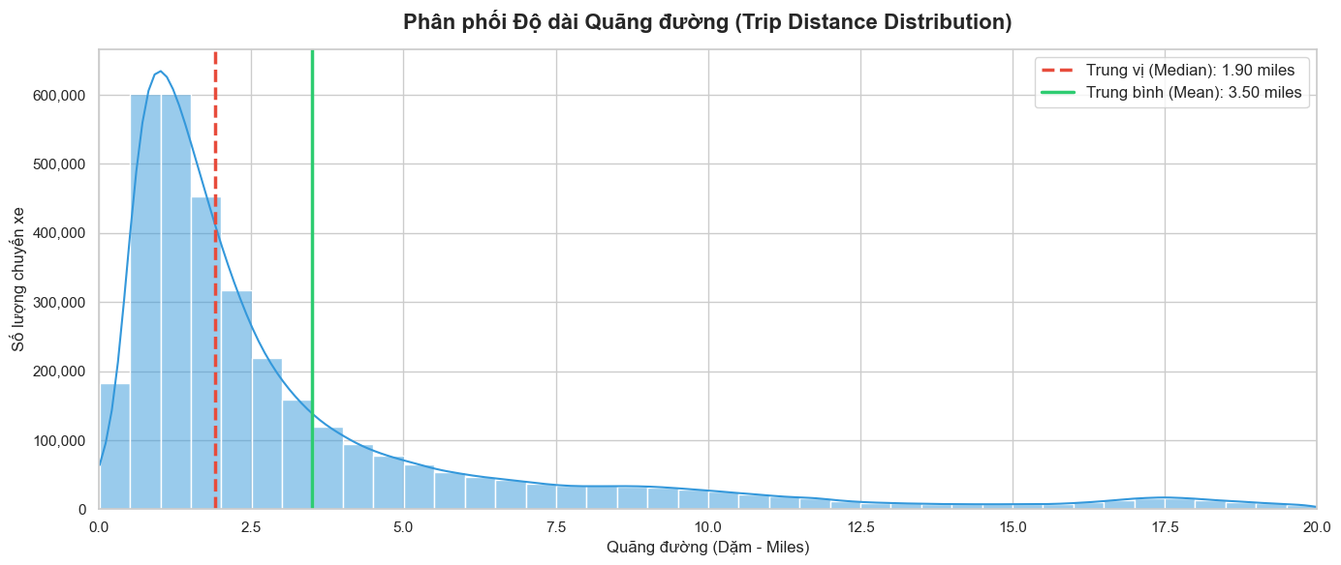
Customer Behavior & Tipping — Hành Vi Khách Hàng
Mô hình trả tip, thanh toán, hành vi chi tiêu — File số 4
Key Takeaways
Credit Card vs Tiền Mặt
Khách quẹt thẻ để lại tip đều đặn hơn.
Tiền mặt: hệ thống không ghi nhận được tip.
Nghịch Lý Chuyến Dài
Cuốc càng dài, tổng tiền càng lớn
nhưng % Tip lại càng giảm.
Chuyến Ngắn = Tip Hậu
Chuyến nội đô ngắn có tỷ lệ % Tip
cao nhất trong toàn bộ dữ liệu.
Gợi ý KM: Tặng $5 khi liên kết thẻ tín dụng lần đầu | Chương trình khách VIP
EDA Summary | Yellow Taxi NYC | Thang 01/2026 | GSM Promotion Experimentation
04 / 05

Slide 5
Feature Store — Sẵn Sàng cho A/B Testing
Nguyên liệu đã chuẩn bị đủ cho Tuần 2 — File số 5
Nhóm Thời Gian
Nhóm Chuyến Đi
Nhóm Địa Lý
is_rush_hour
is_weekend
is_night_time
pickup_hour
pickup_dow
pickup_month
trip_duration_mins
fare_per_mile
tip_pct
speed_mph
trip_distance
total_amount
is_airport_trip
is_intra_manhattan
pu_Borough
do_Borough
pu_Zone
do_Zone
Features đã tạo
File xuất ra
Catalog
15+
feature_store_v1.csv
feature_catalog.xlsx
Tuần 2: Experiment Design • Viết Hypothesis • Xác định Treatment/Control • Chọn Primary Metric
EDA Summary | Yellow Taxi NYC | Thang 01/2026 | GSM Promotion Experimentation
05 / 05

